Slide 1
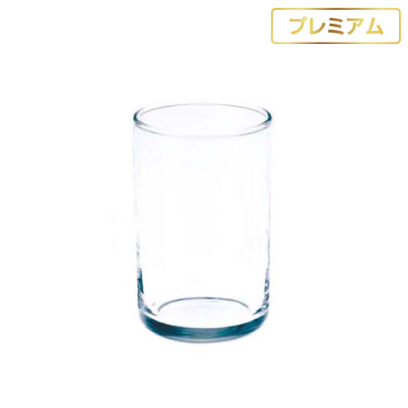
【提案書】
6オンスグラスタンブラー(ストレート型)
特徴
【プレミアム】ややこぶりなサイズのため、子供のジュース用などにぴったりなグラス・タンブラーです。すっきりとしたシンプルな形状と透明感で、どんなオリジナル名入れにもマッチします。
納期
納期スペース
仕様
サイズ ：口径57ｘ高さ100mm
容 量 ：180ml
生産国 ：日本製／ソーダガラス
お見積
お見積りスペース

